Slide 1
Xception: глубокая сверточная нейронная сеть
М-19 ИВТ-3 Тотменина Елена

Slide 2
Введение
архитектура глубокой сверточной нейронной сети, которая включает в себя разделенные по глубине свертки
разработана исследователями Google
построена на основе Inception, где модули Inception были заменены разделенными по глубине свертками

Slide 3
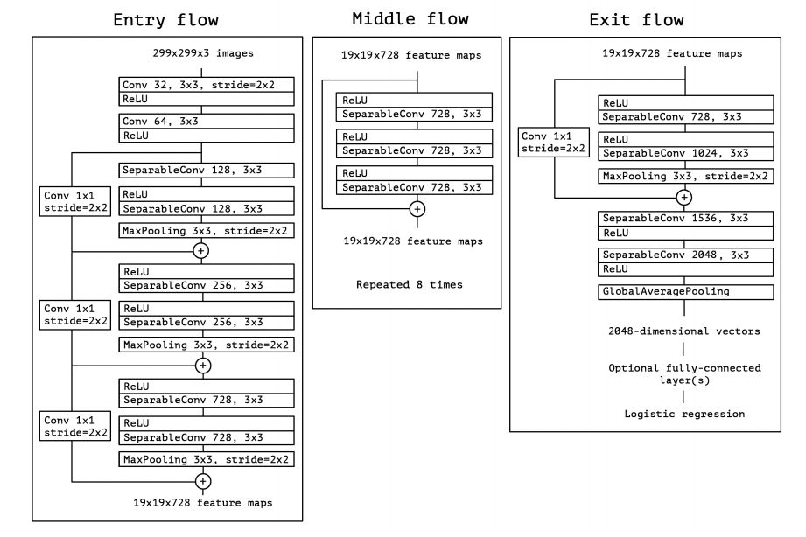
Архитектура
Данные сначала проходят через входной поток, затем через средний поток, который повторяется восемь раз, и, наконец, через выходной поток. За всеми слоями Convolution и SeparableConvolution следует пакетная нормализация.
Notes:
Пакетная нормализация (Batch normalization) - cуть данного метода заключается в том, что некоторым слоям нейронной сети на вход подаются данные, предварительно обработанные и имеющие нулевое математическое ожидание и единичную дисперсию.

Slide 4
Как работает XCeption?
XCeption - это эффективная архитектура, основанная на двух основных моментах:
Свертка с разделением по глубине
Ярлыки между блоками свертки как в ResNet

Slide 5
Свертка с разделением по глубине
Свертка - действительно дорогостоящая операция.
Входное изображение имеет определенное количество каналов C, скажем, 3 для цветного изображения. Он также имеет определенный размер A, скажем 100 * 100. Мы применяем к нему фильтр свертки размером d * d, скажем 3 * 3. Вот проиллюстрированный процесс свертки:

Slide 6
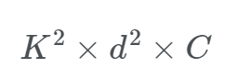
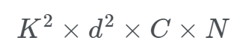
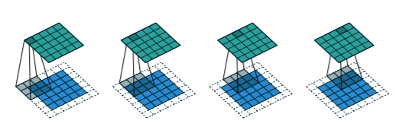
Итак, сколько операций при этом выполняется?
Что ж, для 1 ядра это:
Где K - размер, полученный после свертки, который зависит от применяемого заполнения (например, заполнение «same» будет означать A = K).
Следовательно, для N ядер (глубина свертки):
Чтобы снизить стоимость таких операций, были введены разделимые по глубине свертки. Сами они делятся на 2 основных этапа:
Глубинная свертка
Точечная свертка
Notes:
Half (same) padding - Применяя те же индуктивные рассуждения, что и раньше, разумно ожидать
что эквивалентная свертка транспонированной свертки с половинными заполнениями
представляет собой свертку с половинным заполнением, учитывая, что выходной размер
свертка такая же, как и его размер ввода (На картинке)

Slide 7
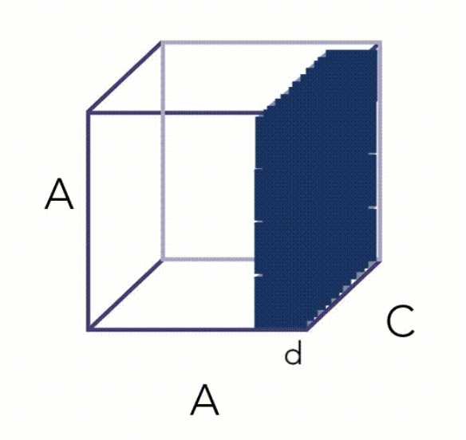
Глубинная свертка
Глубинная свертка - это первый шаг, на котором вместо свертки размера d×d×C, применяем свертку размера d×d×1.
Другими словами, мы не выполняем вычисление свертки по всем каналам, а только по 1 к 1.
Это создает первый выборку размером
K × K × C, а не K × K × N.
До сих пор мы выполняли операцию
свертки только для 1 ядра / фильтр
свертки, а не для N из них. Это подводит
нас ко второму шагу.
Notes:
Вот иллюстрация процесса глубокой свертки:

Slide 8
Точечная свертка
Поточечная свертка управляет классической сверткой размером
1 × 1 × N по объему K × K × C. Это позволяет, как и раньше, создать объем формы K × K × N.

Slide 9
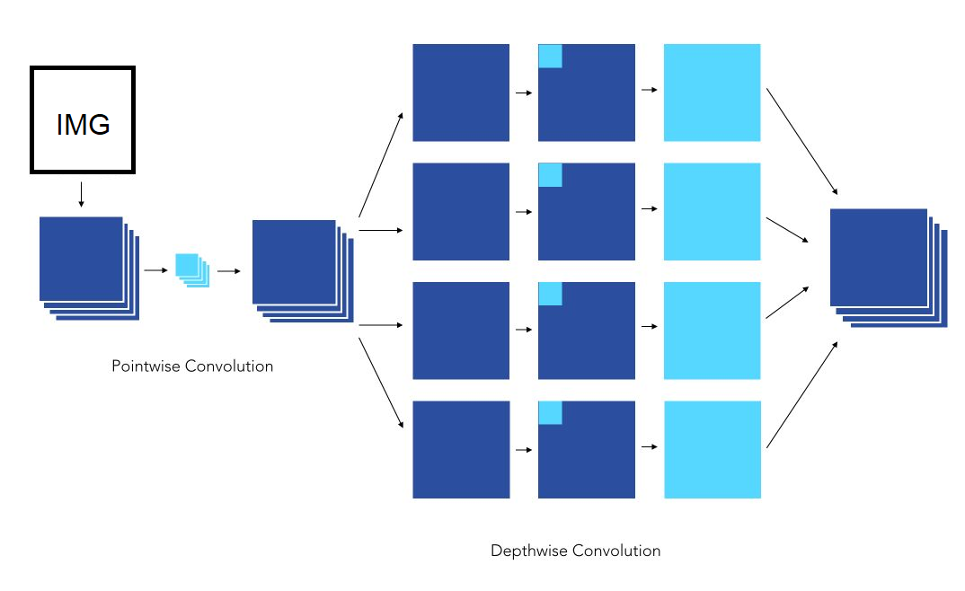
Реализация XCeption
XCeption предлагает архитектуру, которая состоит из блоков Depthwise Separable Convolution + Maxpooling, связанных с помощью ярлыков, как в реализациях ResNet.
Специфика XCeption состоит в том, что за глубокой сверткой не следует точечная свертка, а порядок обратный, как в этом примере:

Slide 10
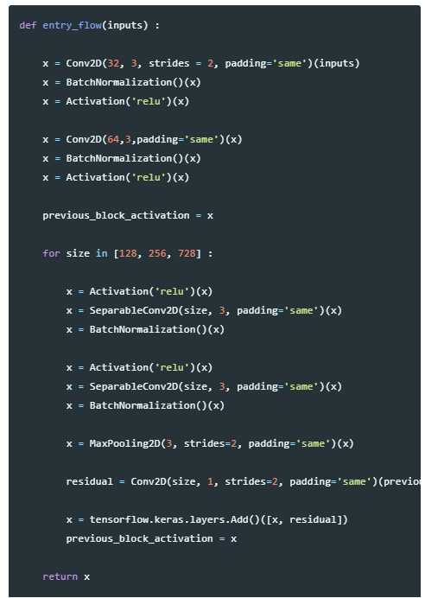
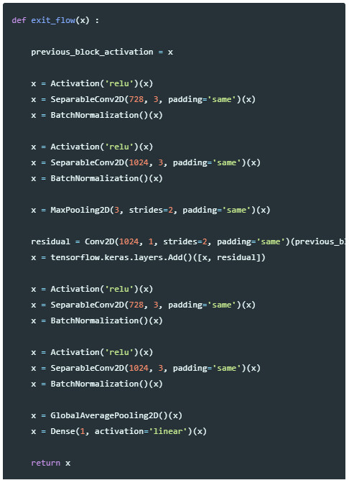
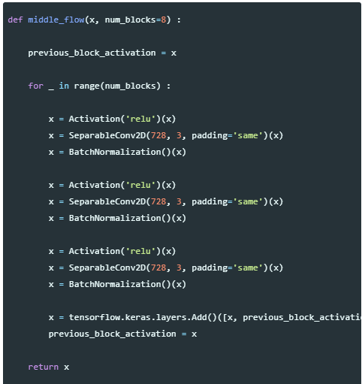
Notes:
(previous_block_activation)

Slide 11
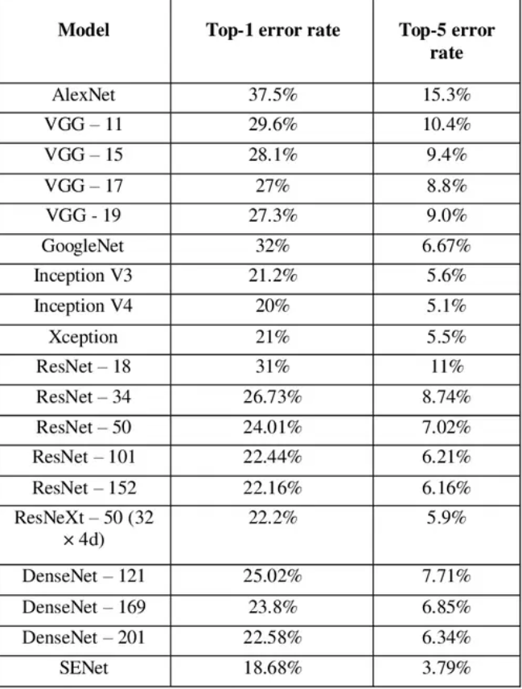
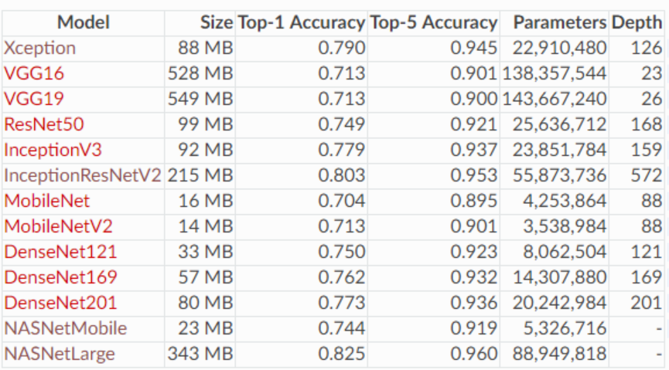
Топ1 и Топ5

Slide 12

Спасибо за внимание!

